Slide 1
Esquistossomose
Prof. Valdes Bolella

Slide 2
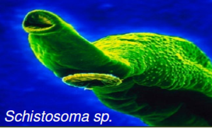
Introdução - Histórico
Theodor Bilharz descreve o parasito em 1851 a partir do exame da veia mesentérica de um paciente no Cairo
Patrick Manson em 1902 descreve ovos com espinho lateral encontrados nas fezes de um paciente na India
Pirajá da Silva em 1904 descreve ovos com espinho lateral encontrados nas fezes de paciente na Bahia
Leiper em 1915 estabelece o ciclo biológico envolvendo Planorbídeo.

Slide 3
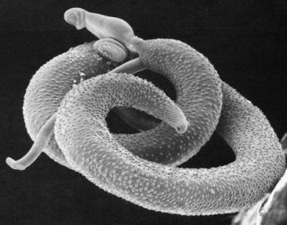
Introdução
Doença infecciosa endêmica em várias regiões do mundo
Acomete principalmente os vasos sangüíneos do fígado e intestino
Importante causa de morbimortalidade
Notes:
O acometimento dos vasos hepáticos e a consequente hipertensão portal e esplenomegalia é que difere essa doença de outras parasitoses intestinais

Slide 4
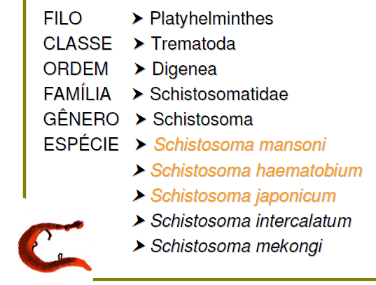
Etiologia

Slide 5
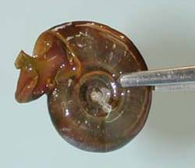
Etiologia
Hospedeiro intermediário
  Caramujos de água doce
  Gênero Biomphalaria
    B. Glabrata
    B. Tenagophila
    B. straminea

Slide 6
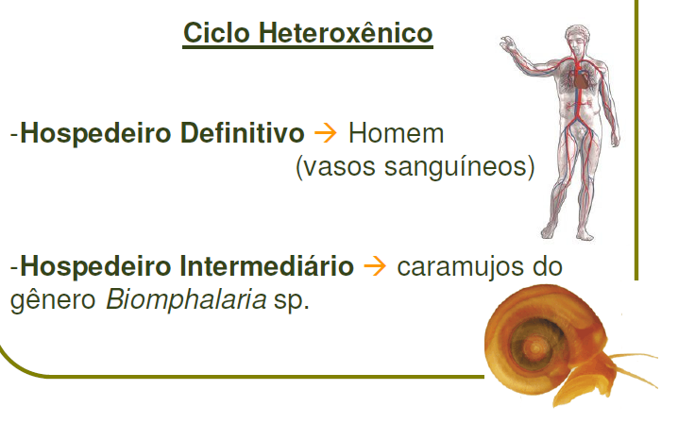
Etiologia
Hospedeiro Definitivo
  Homem (vasos sanguíneos)
Outros reservatórios
  Roedores, marsupiais
  Carnívoros silvestres e ruminantes

Slide 7

Ciclo biológico

Slide 8
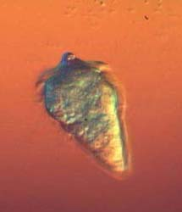
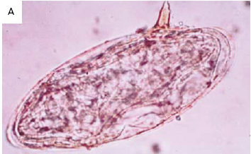
Ciclo biológico
Ovos
Miracídeos

Slide 9
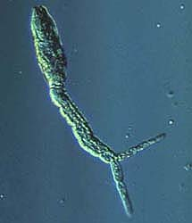
Ciclo biológico

Slide 10
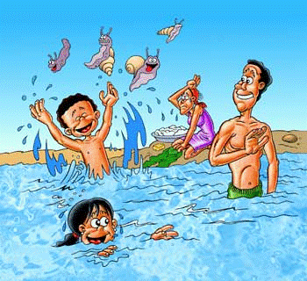
Ciclo biológico

Slide 11
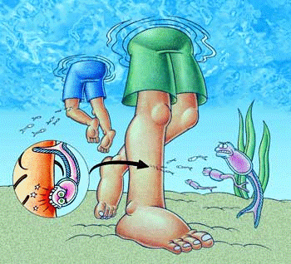
Ciclo biológico
Cercárias

Slide 12
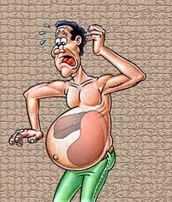
Ciclo Biológico

Slide 13
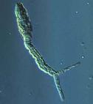
Ciclo Biológico
5 semanas, por vários anos
Liberam cercária toda a vida (3 meses )

Slide 14
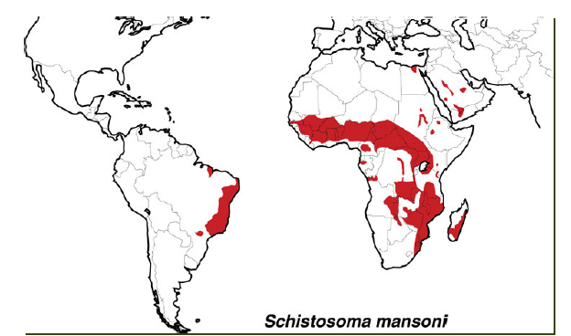
Epidemiologia

Slide 15
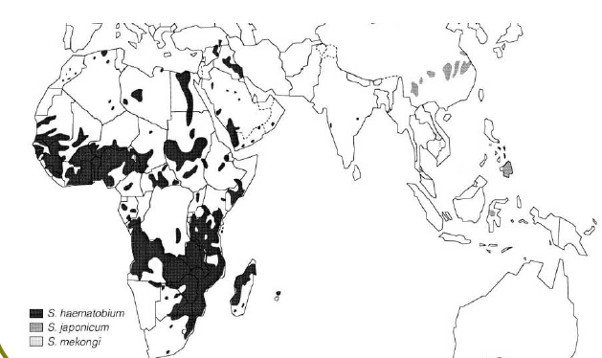
Epidemiologia

Slide 16
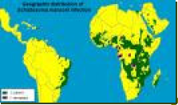
Epidemiologia
Maior prevalência depois da malária
Presente em 76 países (América, Asia e Africa)
200 milhões de infectados
  80% das pessoas estão na Africa e no Brasil
600 milhões em risco
200.000 mortes por ano

Slide 17
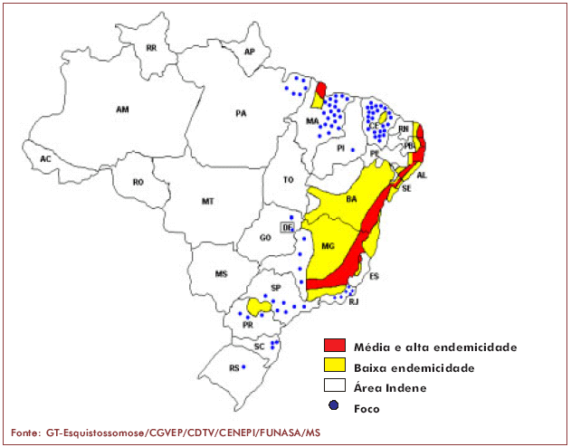
Epidemiologia

Slide 18
Epidemiologia
No Brasil é popularmente conhecida como:
  Xistosa
  Doença do Caramujo
  Moléstia de Pirajá da Silva
  Barriga d’ água
5 a 6 milhões de infectados
Doença é endêmica em 17 Estados (Norte a Sul)
⬆ Morbidade ⬇ Mortalidade

Slide 19
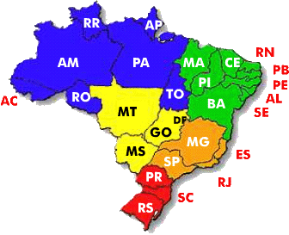
Epidemiologia
B. glabrata
B. tenagophila
B. straminea

Slide 20
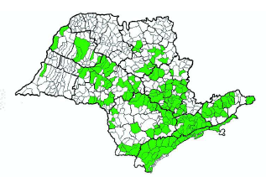
Epidemiologia
B. glabrata

Slide 21
Taxa de Mortalidade Esquistossomose
Brasil, 1980 - 2007
/100.000 hab
Taxa de mortal idade– redução 50% (1980 – 2007)
418 óbitos (2007)
Fonte: MS/SVS

Slide 22
Taxa de Internação Esquistossomose
Brasil,1990 - 2007
Tx internação – redução 81% (90 – 2007)
722 internações (2007)
Fonte: MS/SVS

Slide 23
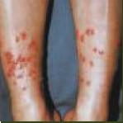
Fisiopatogenia
Fase Aguda: Infecção pela cercária
  Geralmente só percebida por pessoas de áreas não endêmicas (depende da quantidade de cercárias)
  Manifestação clínica
    Dermatite cercariana
      Prurido
      Edema, eritema e dor
      Pápulas inoculação

Slide 24
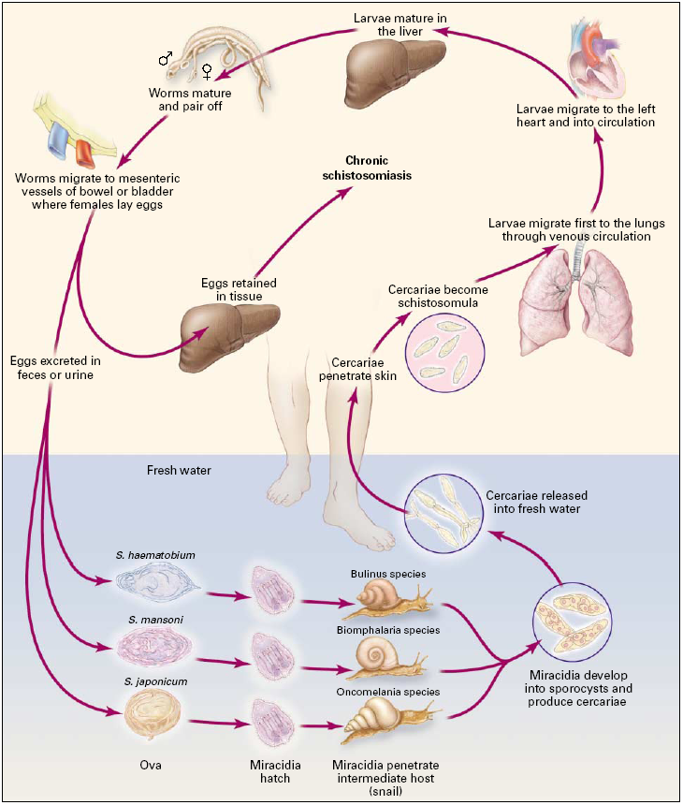
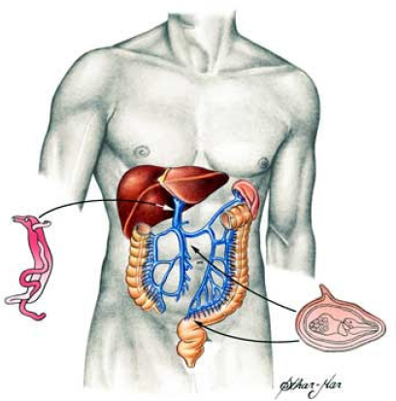
Fisiopatogenia
Esquitossômulo:
  3 d pulmão
  7 d vasos fígado
Clínica:
  Febre
  Eosinofilia
  Linfadenopatia
  Esplenomegalia
  Hepatomegalia
  urticária

Slide 25

Fisiopatogenia
Fase Crônica Intestinal (associada a postura dos ovos)
  Sintomas vagos
  desconforto abdominal
  Diarréia ou contipação
Fase crônica Hepatointestinal
  Lesões hepáticas mais intensas que na forma intestinal, aumento do fígado

Slide 26
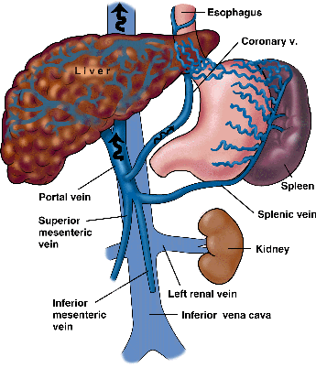
Fisiopatogenia
Forma Hepatoesplênica
  Forma Grave
  Lesões no fígado e baço
  Borda dos órgão palpáveis
  Hipertensão porta
  Varizes esofageanas
  Hemorragias

Slide 27
Fisiopatologia
Resposta inflamatória aos ovos
Deposição de imunocomplexos
Formação de granulomas
  Parede intestinal
  Região periportal (fibrose de Symmers)
    Hipertensão porta
    Varizes esofágicas
    Hiperesplenismo

Slide 28
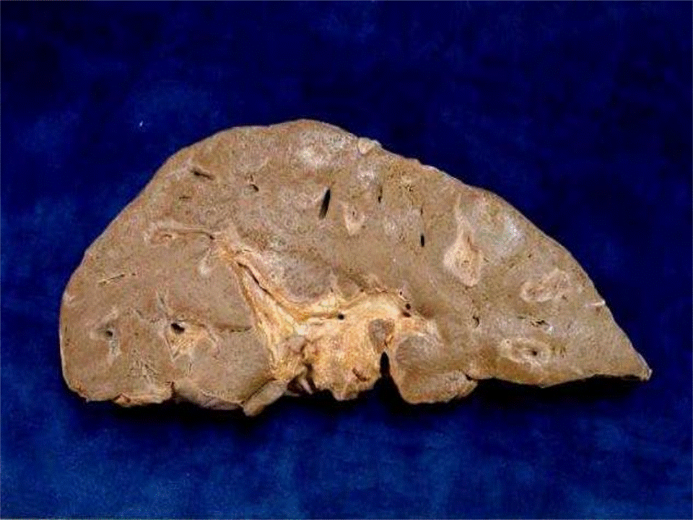
Fisiopatologia

Slide 29
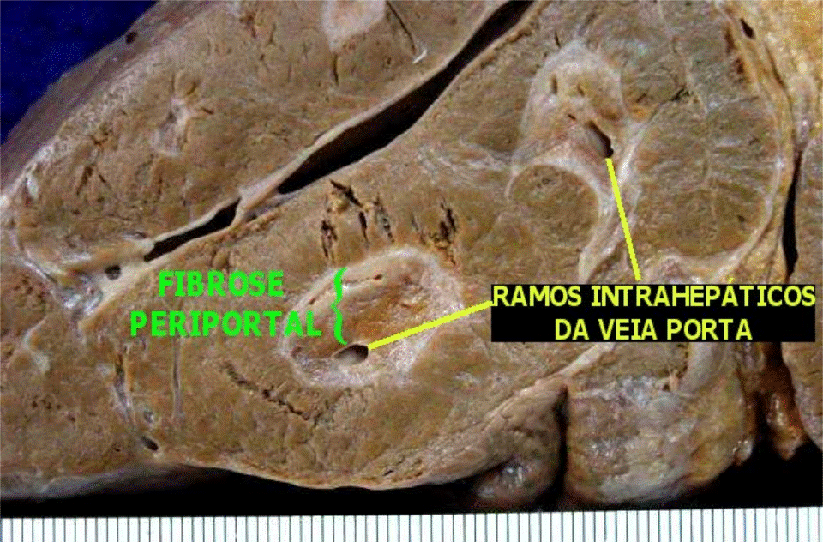
Fisiopatologia

Slide 30
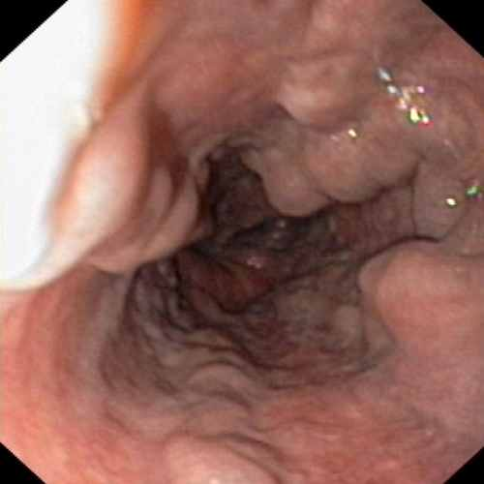
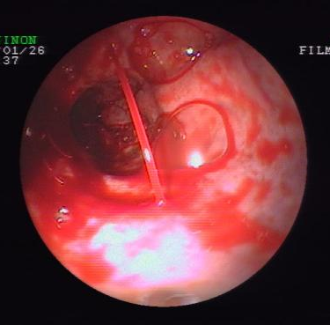
Fisiopatologia

Slide 31
Quadro clínico
Período de incubação
  2 a 6 semanas
Fase aguda
  Dermatite cercariana (até 5 dias)
    Dermatite urticariforme
    Erupção papular, eritema, edema e prurido

Slide 32
Quadro clínico
Esquistossomose aguda
  3 a 7 semanas após a exposição
  Sintomas gerais:
    Febre, anorexia, mialgia, cefaléia
  Gastrointestinais
    Diarréia sanguinolenta, vômitos
    Hepatomegalia dolorosa, esplenomegalia (1/3)
  Respiratórios
    Tosse seca (pneumonite intersticial)
  Eosinofilia acentuada

Slide 33
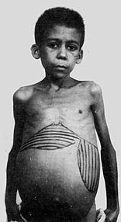
Quadro clínico
Esquistossomose crônica
  Início após 6 meses da infecção
  Pode permanecer ativa por anos
  Pode ser assintomática ou subclínica
  Várias forams clínicas descritas

Slide 34
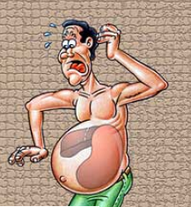
Quadro clínico
Esquistossomose crônica - Hepatoesplênica
  Forma Grave mais comum
  Hepatoesplenomegalia
    Hipertensão portal
    Varizes de esôfago
      hematêmese e melena
    Ascite
    Hiperesplenismo
    Função hepática preservada

Slide 35
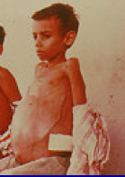
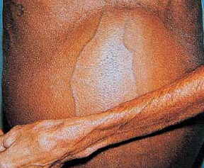
Quadro Clínico

Slide 36
Quadro Clínico
Esquistossomose crônica - Outras formas:
  Forma hepatointestinal: diarréia crônica, com sangue e muco nas fezes, hipertensão portal leve
  Forma cardiopulmonar: arteriolite obstrutiva, hiper-tensão pulmonar e cor pulmonale
  Forma neurológica: lesões expansivas em SNC
  Nefropatia: síndrome nefrótica por deposição de imunocomplexos.

Slide 37
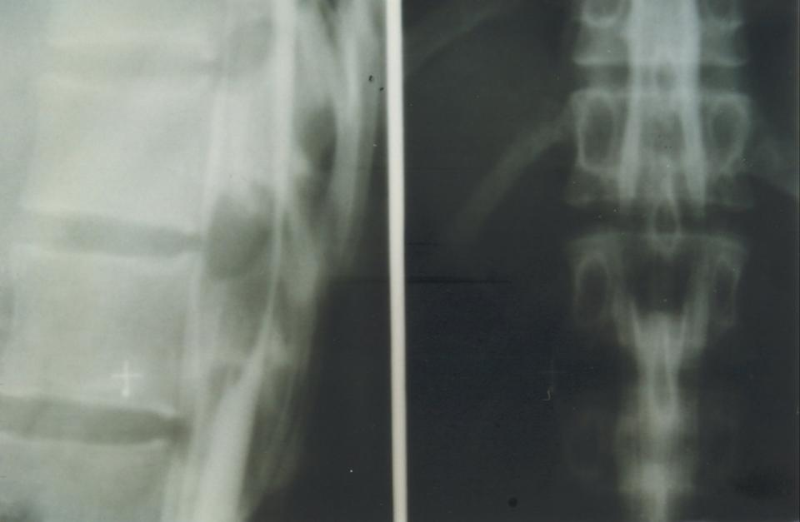

Slide 38
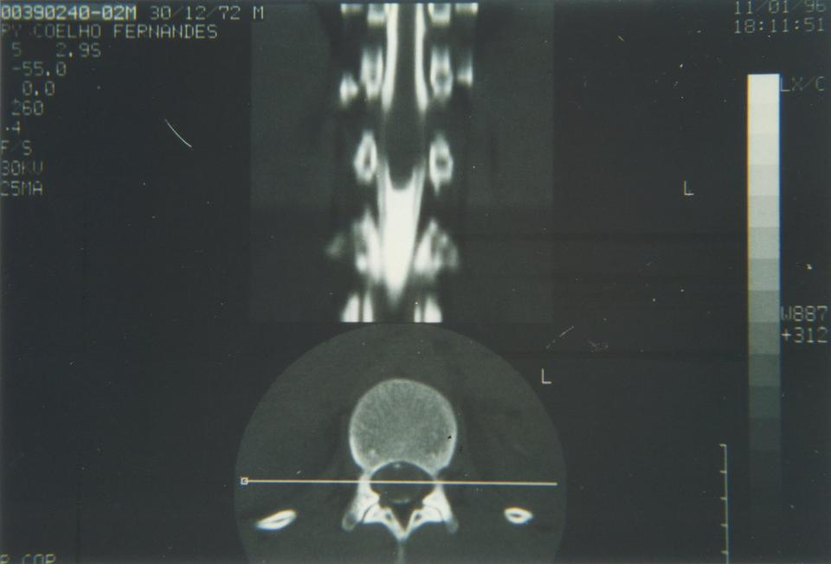

Slide 39
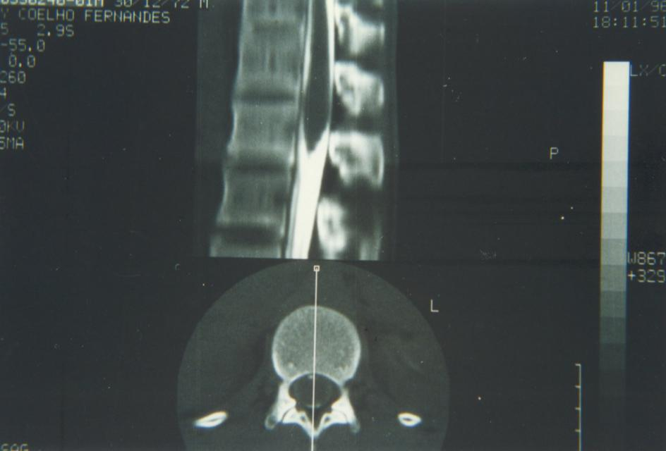

Slide 40
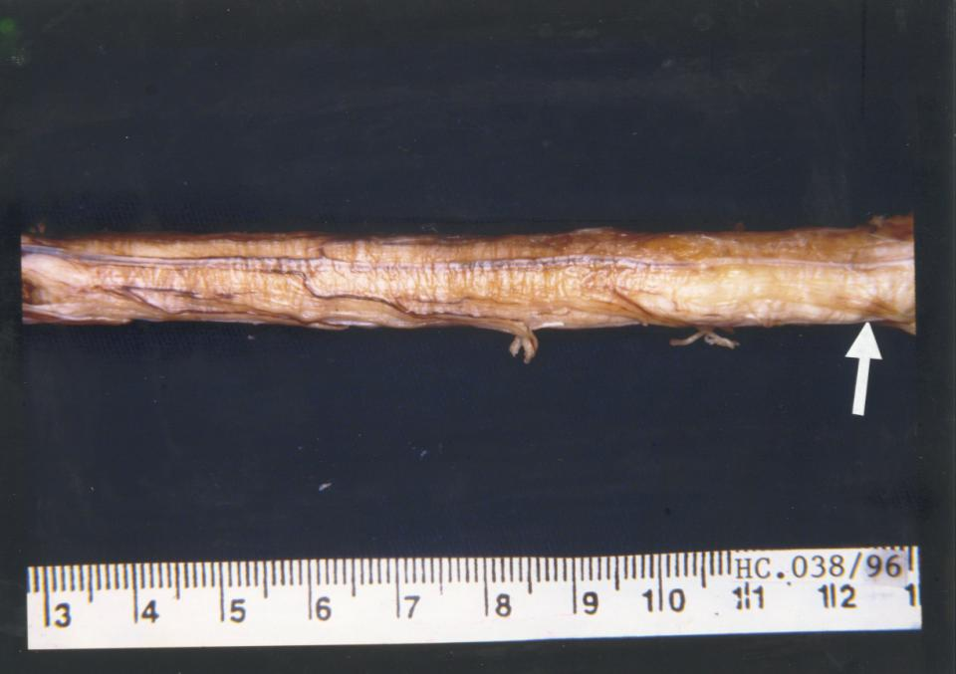

Slide 41
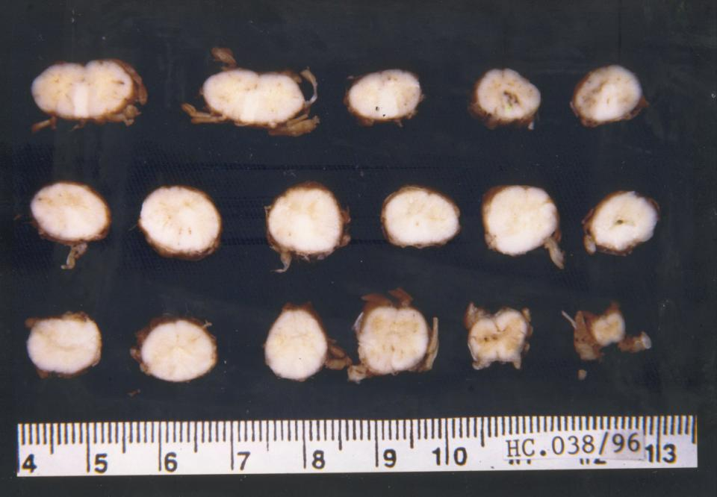

Slide 42
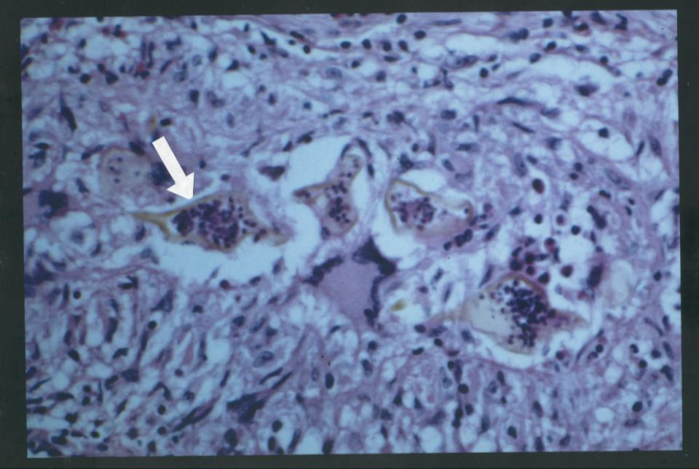

Slide 43
Diagnóstico Diferencial
Fase Aguda:
  Pré-postural: IVAS, quadros alérgicos, mononucleose infecciosa
  Postural: Infecção intestinal, febre tifóide, disenteria bacilar, abdome agudo, leptospirose, hepatite
Fase Crônica:
  malária, calazar, salmonelose septicêmica prolongada, brucelose, histoplasmose, leucose mielóide crônica

Slide 44
Interações Infecciosas
S. Mansoni + S. Aureus
  Febre, abscesso hepático e diarréia
S. Mansoni + HBV
  Tempo de doença e HBs Ag + prolongado
Salmonelose Septicêmica Prolongada
  Hemocultura + em 98% dos casos
  Reação de Widal e Coprocultura + 35%
  30% ocorre imunssupressão celular e linfopeni

Slide 45
Classificação
Forma intestinal (tipo I)
  Diarréia de intensidade variável
  Pode ser mucossanguinolenta
  Dor ou desconforto abdominal
Forma hepatointestinal
  Diarréia e epigastralgia
  Hepatomegalia
  Podem haver nódulos hepáticos

Slide 46
Quadro clínico
Hepatoesplênica compensada (tipo III)
  Hepatoesplenomegalia
  Comprometimento geral
Hepatoesplênica descompensada (tipo IV)
  Hepatomegalia variável
  Esplenomegalia
  Ascite, circulação colateral, varizes de esôfago
  Hematêmese, anemia acentuada, desnutrição
  Hiperesplenismo

Slide 47
Diagnóstico Complementar
Hemograma:
  Eosinofilia
  Anemia ou pancitopenia (hiperesplenismo)
Eletroforese de Proteínas
  Hipoalbuminemia e hipergamaglobulinemia
Bioquímica
  Elevação de uréia e creatinina
  TP (INR) normal

Slide 48
Diagnóstico Complementar
Diagnóstico Clínico
Diagnóstico Epidemiológico
Investigação
Biópsia Retal
PCR
US abdominal
Biópsia Hepática
Exaxes Sorológicos
Parasitológico de Fezes

Slide 49
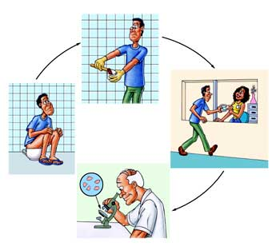
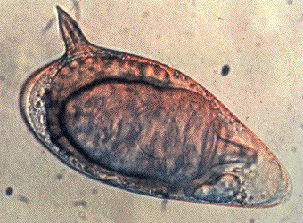
Diagnóstico
Kato-Katz ou
Lutz e Hoffman (Sedimentação espontânea)

Slide 50
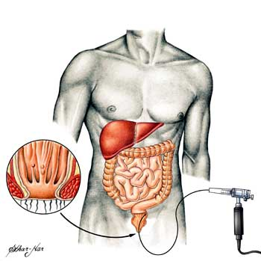
Diagnóstico
Biópsia retal

Slide 51
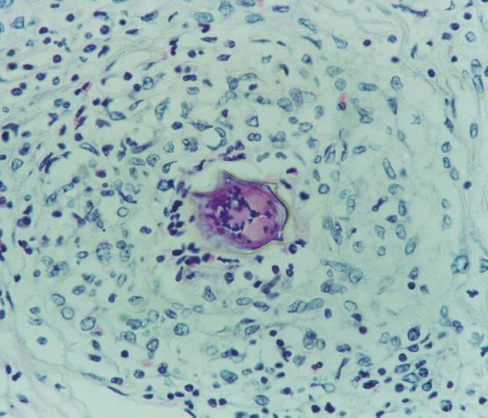
Diagnóstico
Notes:
Camadas mucosa e submucosa do intestino delgado apresentando reação granulomatosa sistematizada e reacional ao ovo do Schistosoma mansoni. Ao redor do ovo do S. mansoni encontram-se dispostos macrófagos e células epitelióides, além de alguns eosinófilos, formando um granuloma organizado (Obj. 40x).

Slide 52
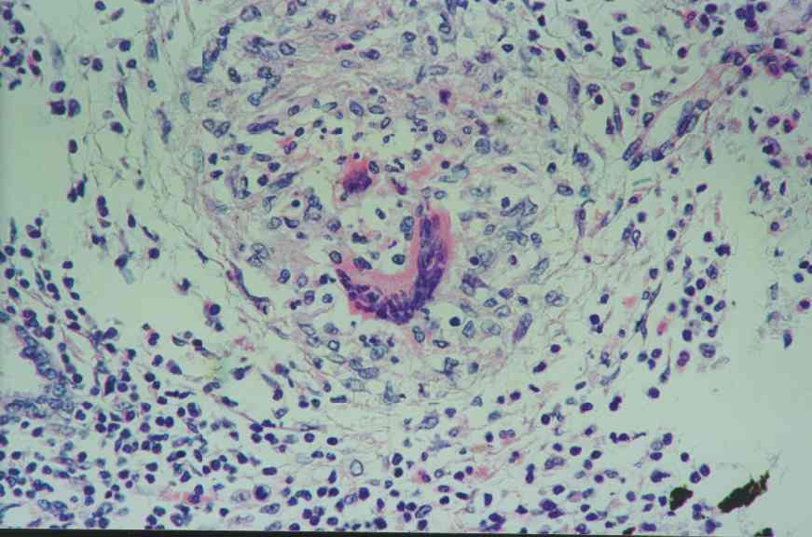
Pulmão
Notes:
Parênquima pulmonar apresentando reação granulomatosa ao ovo do Schistosoma mansoni. Ao redor do ovo do S. mansoni encontram-se dispostos macrófagos, células epitelióides e célula gigante tipo Langhans, formando um granuloma organizado (Obj. 40x).

Slide 53
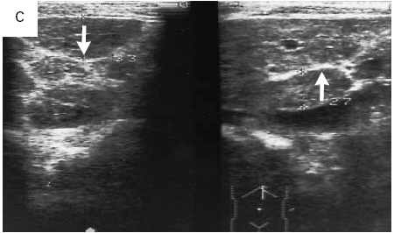
Diagnóstico
US abdome

Slide 54

Tratamento
Objetivos
  Diminuir a carga parasitária
  Impedir a evolução para formas graves
Praziquantel (1cp = 600mg)
  60 mg/Kg (até 15 anos) – dose única
  50 mg/Kg (adultos) – dose única
Oxaminiquine (1cp=250mg; 1ml=50mg)
  20 mg/Kg (até 15 anos) – dose única
  15 mg/Kg (adultos) – dose única

Slide 55
Controle de Cura
Como paciente geralmente está assintomático
Controle de cura é PARASITOLÓGICO
Lembrar que medicamentos não destroem os ovos
  Poder ficar viáveis até 18 dias após ovoposição

Slide 56
Terapia adjuvante
Prednisona: para alívio sintomático da febre, astenia e mal-estar.
Propanolol: prevenção de HDA em pacientes com varizes esofágicas;
Escleroterapia: prevenção de HDA em pacientes com varizes esofágicas;
Anastomose esplenorrenal distal: prevenção de HDA em pacientes com varizes esofágicas;
Esplenectomia: para controle do hiperesplenismo;

Slide 57


Prevenção

Slide 58

Prevenção

Slide 59
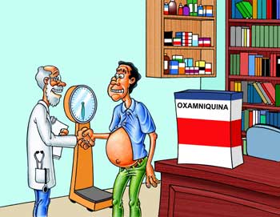
Prevenção

Slide 60
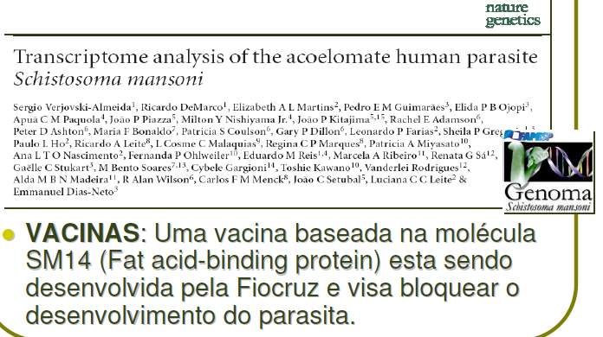
Perspectivas

Slide 61
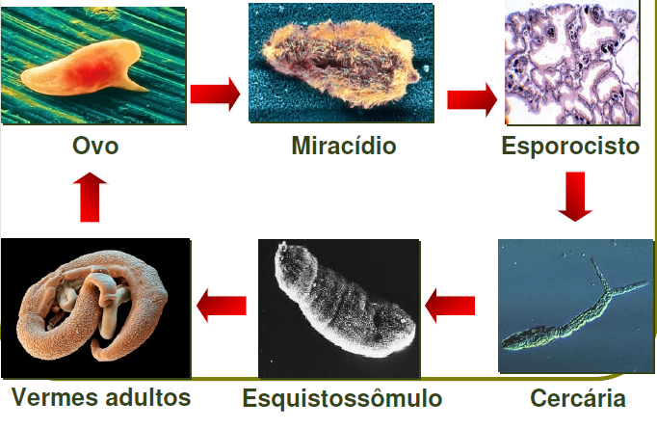
Mensagens Principais

Slide 62
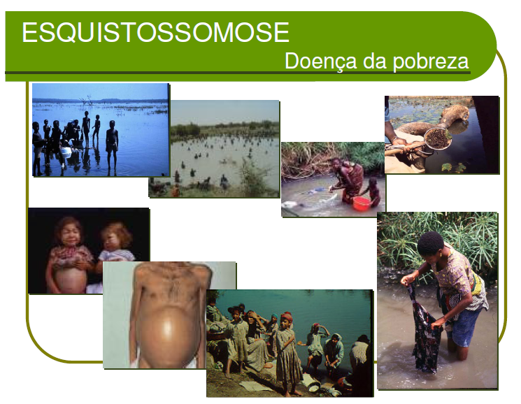

Slide 63
OBrigado

